Slide 1
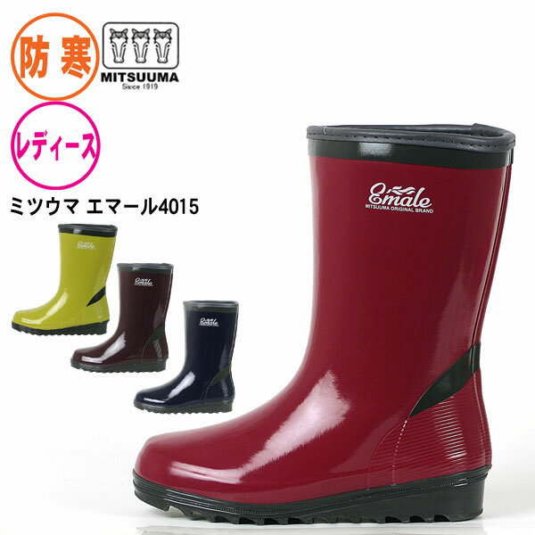
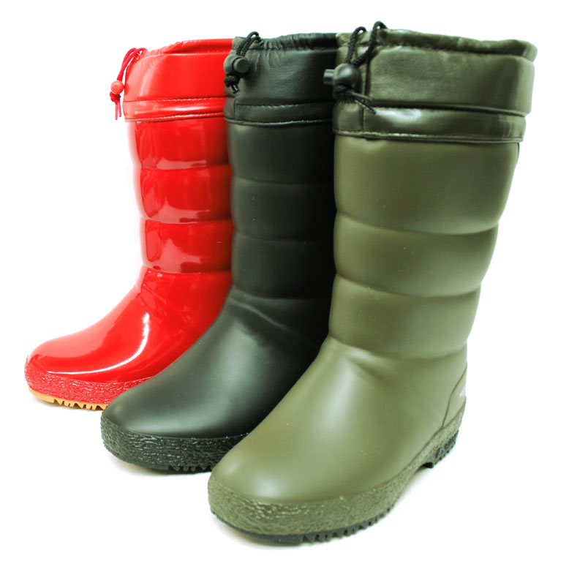
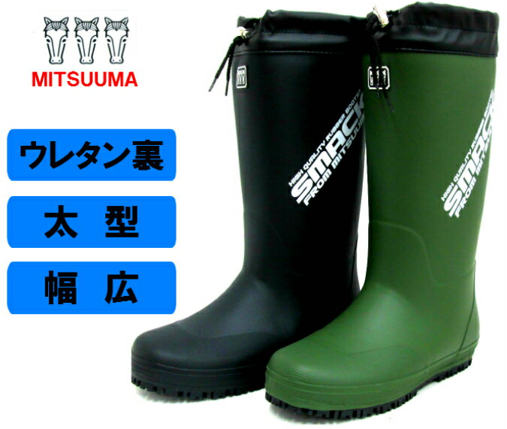
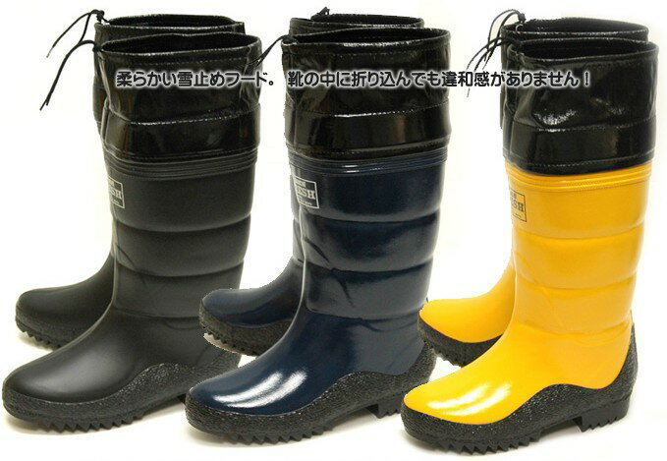
防寒長靴は誠屋で！
<店頭販売商品：ほんの一例です>
婦人
ミツウマ エマール4015 第一ゴム フレッシュW50
量販店売価3,278円（2,980円税別） 量販店売価8,778円（7,980税別）
誠屋特価 ２,６４０円（2,400円税別）誠屋特価 ７,０４０円（6,400円税別）
紳士
ミツウマ スマック2005 第一 紳士フレッシュ
量販店売価3,278円（2,980円税別） 量販店売価8,640円（税込）
誠屋特価 ２,６４０円（2,400円税別） 誠屋特価 ７,０４０円（6,400円税別）
主力商品（ミツウマ・第一ゴム・福山ゴム）はお近くのホームセンター、靴専門店販売価格から ２割前後お安くしております。もちらん、インターネット最安値より安価です。
誠屋有限会社原菊造商店
米沢市金池7-2-5 9時～18時
店休日：日・祝
電話：21-2287 FAX ：21-2286
置賜総合支庁様
なみかた
金池店様
当店
ネッツトヨタ
金池店様

